Slide 1

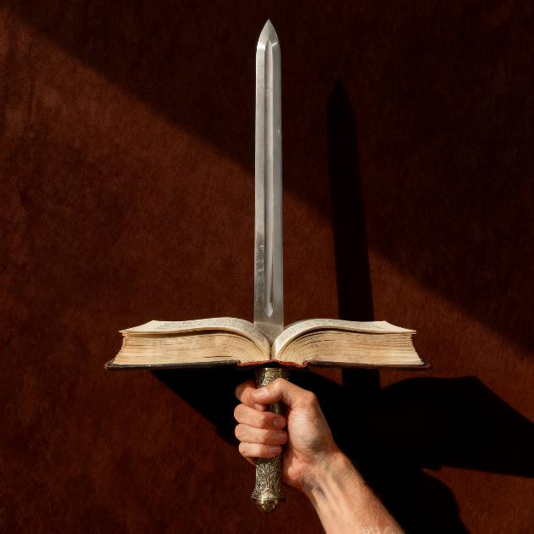
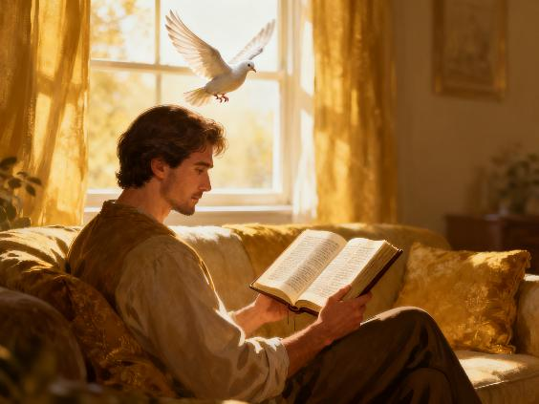
DE ROL VAN DE BIJBEL
Les 4 voor 25 april 2026

Slide 2

“Want het Woord van God is levend en krachtig en scherper dan enig tweesnijdend zwaard, en het dringt door tot op de scheiding van ziel en geest, van gewrichten en merg, en het oordeelt de overleggingen en gedachten van het hart.” (Hebreeën 4:12, HSV)
Notes:
Buscar en biblia-espada

Slide 3


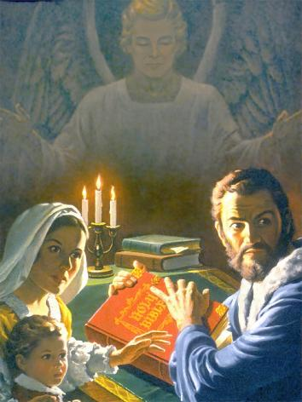
De Bijbel is het bestverkochte boek ter wereld en verkoopt vijf keer beter dan het boek dat op de tweede plaats van de ranglijst staat. Maar dat was niet altijd het geval.
Er was een tijd dat een Bijbel bezitten, het lezen ervan of zelfs erover praten reden kon zijn voor gevangenschap, marteling en zelfs de dood.
Als het niet was vanwege Gods speciale bescherming, was de Bijbel allang verdwenen. Waarom? Wat is er zo bijzonder aan dit boek dat het zowel geliefd als gehaat maakt?
De vijand van de Bijbel
Correcte en onjuiste manieren om de Bijbel te lezen
Wat is de Bijbel?
Positieve effecten van het lezen van de Bijbel
Vrienden van de Bijbel

Slide 4
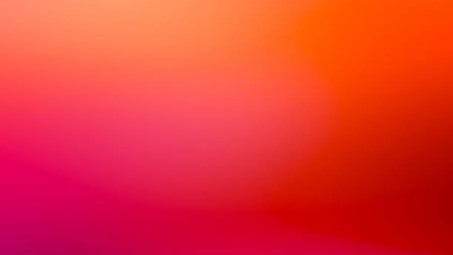

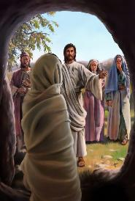
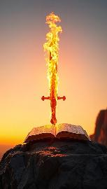
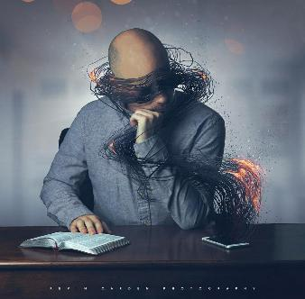
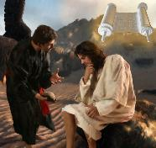
DE VIJAND VAN DE BIJBEL
zondag
“En neem […] het zwaard van de Geest, dat is Gods Woord,” (Efeziërs 6:17)
Denk na over wat het gesproken Woord van God kan doen: leven scheppen en geven (Psalm 33:6), of de doden opwekken (Joh. 5:28-29).
Wat kan de Bijbel, het geschreven Woord van God, doen? Het heeft de kracht ons te verdedigen (Ef. 6:17b) en ons te transformeren (Hebr. 4:12). Jezus gebruikte de Bijbel om Zich te verdedigen tegen verleiding (Matt. 4:4, 7, 10).
Satan weet dat hij machteloos is tegenover de kracht van de Bijbel. Daarom heeft hij geprobeerd het fysiek te vernietigen. Hij faalde, want Bijbelgenootschappen begonnen duizenden exemplaren te verspreiden. Daarna probeerde hij de Bijbel in diskrediet te brengen met hogere kritiek. Nu probeert hij te voorkomen dat we het lezen door onze tijd aan andere dingen te besteden.
Laat ik hem daarmee wegkomen? Kan ik niet wat tijd in mijn agenda vinden om de Bijbel te lezen? Het lezen ervan transformeert ons en maakt ons sterk tegen onze ergste vijand: de duivel.

Slide 5

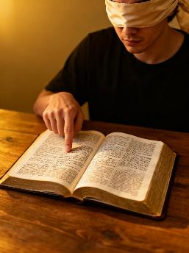
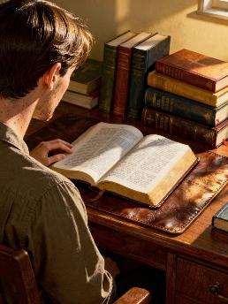
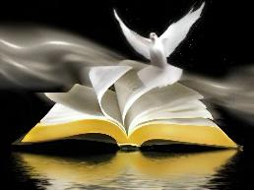

CORRECTE EN INCORRECTE MANIEREN OM DE BIJBEL TE LEZEN
“Beijver u om uzelf welbeproefd voor God te stellen, als een arbeider die zich niet hoeft te schamen en die het Woord van de waarheid recht snijdt.” (2 Timotheüs 2:15)
maandag
Incorrecte vormen
Zoek iets dat aansluit bij ons standpunt
Willekeurig teksten kiezen, zonder doel
Correcte vormen
Streef naar Gods wil
Voer een systematische studie uit
Kies de delen die we leuk vinden, en wijs de delen af die we niet leuk vinden.
Wijs geen enkele tekst af, maar analyseer ze allemaal.
Onze studie van de Bijbel moet rationeel zijn, maar ons verstand moet zich onderwerpen aan de kracht van de Heilige Geest om de Bijbelse boodschap correct te kunnen onderscheiden.
Waarom? Omdat onze reden beperkt is en niet altijd betrouwbaar. Daarom moeten we, wanneer we de Bijbel bestuderen, de wijsheid van de Auteur zoeken.

Slide 6
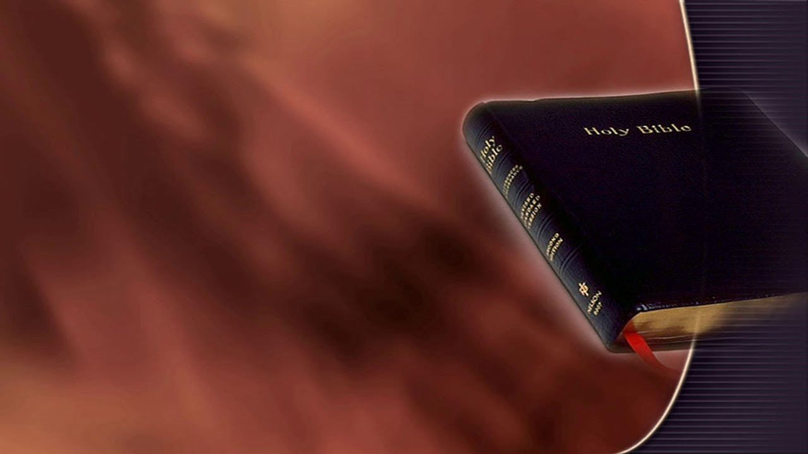
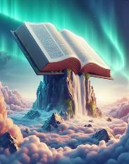
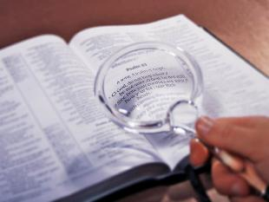
WAT IS DE BIJBEL?
dinsdag
In onze samenleving, en zelfs onder christelijke kringen, bestaat het geloof dat waarheid relatief is, dat er geen waarheid is die constant en onveranderlijk blijft door de tijd heen.
“Vanaf het begin is Uw woord waarachtig,
al Uw rechtvaardige bepalingen zijn voor eeuwig.”
(Psalm 119:160 HSV)
De Bijbel — als het woord van God — beweert echter absolute waarheid te bezitten (Psalm 119:160; Johannes 17:17; Jakobus 1:18). Het beweert zuiver te zijn en een beschermend schild tegen menselijke drogredenen (Spreuken 30:5). Als we er onze eigen "waarheden" aan toevoegen, kunnen we als leugenaars voor God worden beschouwd (Spreuken 30:6).
Elke bewering, elke waarheid, moet door de Bijbel worden getest. Wanneer er een tegenstelling is tussen wat wij als waar beschouwen en wat de Bijbel zegt, zijn er twee mogelijkheden: of we vergissen ons, of we interpreteren de Bijbel verkeerd.

Slide 7


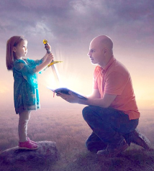
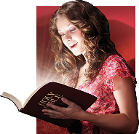
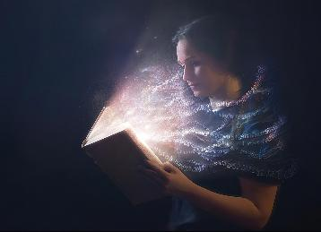
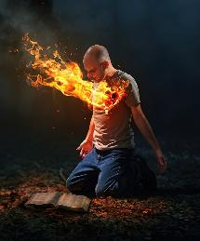
POSITIEVE EFFECTEN VAN HET LEZEN VAN DE BIJBEL
“Ik heb Uw belofte in mijn hart opgeborgen, opdat ik tegen U niet zondig.” (Psalm 119:11)
woensdag
Iets wat zelfs de meest vurige vijanden van de Bijbel niet kunnen ontkennen, is haar kracht om mensen te transformeren. Paulus vergelijkt het met een zwaard dat grote kracht bezit.
Het laat ons onszelf zien wie we werkelijk zijn (Hebr. 4:12)
Het beschermt ons tegen zonde (Psalm 119:11)
Het is voedsel voor onze ziel (Jer. 15:16)
Het laat ons geestelijk groeien (1 Petrus 2:2)
Hij geeft ons leven (Johannes 6:63)
Geen enkel ander boek kan ons zo raken als de Bijbel. Wanneer we bereid zijn de leer ervan in ons leven op te nemen, veranderen we ten goede.
Wanneer we het met een open hart lezen en God vragen om de verlichting van de Heilige Geest, verandert ons leven.

Slide 8

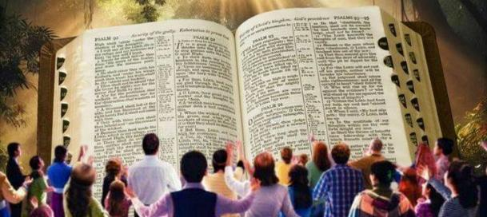
“Daarom danken ook wij God zonder ophouden dat u, toen u van ons het gepredikte Woord van God hebt ontvangen, het ook aangenomen hebt, niet als een mensenwoord, maar (zoals het werkelijk is) als Gods Woord, dat ook werkzaam is in u die gelooft.” (1 Thessalonicenzen 2:13)
VRIENDEN VAN DE BIJBEL
donderdag
Wanneer we de Bijbel op deze manier ontvangen...
Het laat ons de staat van onze relatie met God zien
Het vertelt ons hoe we die relatie kunnen versterken
We maken een geleidelijke transformatie door
We komen dichter bij Jezus
Het maakt ons wijs voor redding
We groeien in de kennis van de waarheid
Ons geloof groeit en wordt sterker
We hebben hoop
We zijn ons ervan bewust dat een beter, eeuwig, prachtig leven ons wacht
Vrienden van de Bijbel benaderen het met het besef dat de Bijbel het Levende Woord van God is (1 Thess. 2:13). Maar hoe kan ik tot die overtuiging komen?
Paulus vertelt ons dat we hiervoor geestelijk onderscheidingsvermogen nodig hebben, dat wil zeggen het vermogen om geestelijke dingen te begrijpen (1 Korintiërs 2:14). Daarom is het onderscheiden van de goddelijke boodschap in de Bijbel het werk van de Heilige Geest Die in ons werkt.

Slide 9
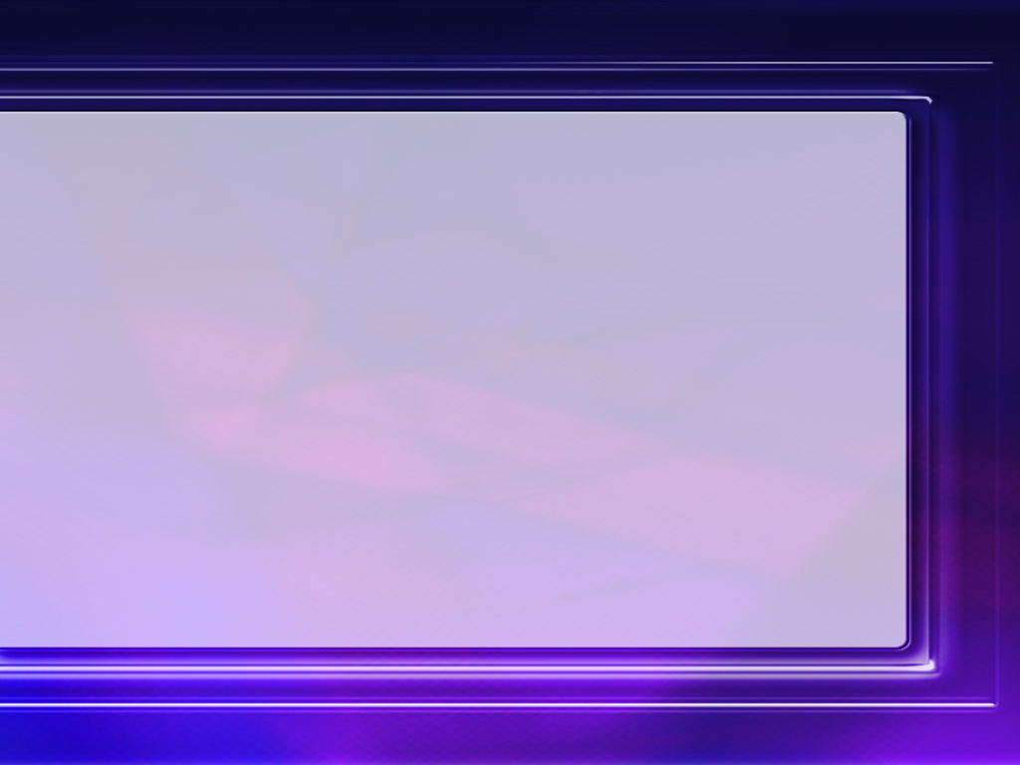
“De Bijbel ontvouwt de waarheid met een eenvoud en een perfecte aanpassing aan de behoeften en verlangens van het menselijk hart, wat de meest gecultiveerde geesten heeft verbaasd en betoverd, terwijl zij de nederigsten en onderontwikkelden in staat stelt de weg naar verlossing te onderscheiden. En toch bevatten deze eenvoudig uitgesproken waarheden onderwerpen die zo verheven, zo verreikend, zo oneindig buiten het menselijke begrip liggen, dat we ze alleen kunnen accepteren omdat God ze heeft verklaard. […] Hoe meer hij de Bijbel doorzoekt, hoe dieper zijn overtuiging wordt dat dit Boek het woord van de levende God is, en dat het menselijk verstand buigt voor de majesteit van de goddelijke openbaring.”
(ELLEN G. WHITE (SCHREDEN NAAR CHRISTUS, Hfd. 12, pag. 100 – ‘Wat te doen met twijfel’).

